Slide 1
Pollution atmosphérique et
santé respiratoire
Document produit par le CS de la SPLF
Janvier 2017
Notes:
Ce diaporama a été validé par le Conseil scientifique de la SPLF. Les informations données sont référencées. Elles proviennent pour l’essentiel des 3 documents indiqués sur la diapositive 3
Il est destiné à être utilisé par les pneumologues français, à quelques fins que ce soit.

Slide 2
Plan – cadre du sujet
Les documents de référence
Les différents polluants atmosphériques, leurs sources, leur évolution
Les effets sur la santé
  Focus sur pollution chronique et PM_{2,5}
  Morbidité et mortalité respiratoire
  Mortalité globale : rapport Santé publique France
  Que penser du diesel ?
  Que dire aux patients et au public en cas de pic de pollution ?
Synthèse et conclusions
Notes:
L’importance du sujet à tous les sens du terme justifie de faire des choix.
Le document présente plus particulièrement les effets de la pollution chronique et fait une présentation « critique » du rapport Santé publique France.
Les différents types de polluants et leurs sources sont présentés avec un focus sur les particules, en particulier les particules fines (PM_{2,5} et PM₁). Les particules fines représentent en effet un marqueur de la pollution atmosphérique dans son ensemble. C’est aussi un marqueurs sanitaire, en ce sens que les effets sur la santé de l’ensemble de la pollution atmosphérique (respiratoires, cardio-vasculaires, neuro-vasculaires, mortalité globale, etc.) sont parallèles à ceux que génèrent spécifiquement ces particules fines.
Les effets sanitaires de pics de pollution seront abordés brièvement, d’autant que la mortalité et la morbidité qui y sont attachées sont des mortalités et morbidités « anticipées » dont le réel poids en terme de Santé publique est difficile à apprécier des spécialistes.

Slide 3
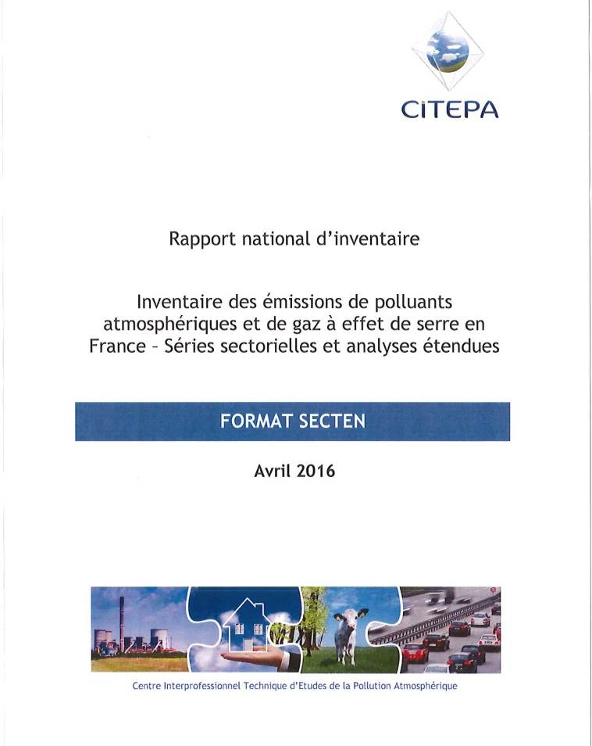
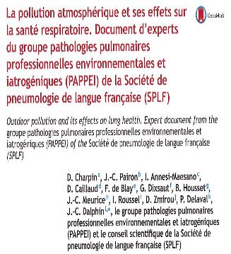

www.santepubliquefrance.fr
Rev Mal Respir. 2016;33:484-508
Medina S., Pascal M., Tillier C. Impacts de l’exposition chronique aux particules fines sur la mortalité en France continentale et analyse des gains en santé de plusieurs scénarios de réduction de la pollution atmosphérique. Saint-Maurice : Santé publique France ; 2016. 12 p. Disponible à partir de l’URL:www.santepubliquefrance.fr
Notes:
Ces 3 documents sont disponibles sur des sites dédiés et libres d’accès. Le document du Centre inter-professionnel technique d’études de la pollution atmosphérique (CITEPA) est payant pour obtenir la totalité des informations, mais les données globales et « grossières » telles que celles qui sont présentées dans ce diaporama sont en accès libre. Le CITEPA est un organisme indépendant. Tous les renseignements souhaitables sont disponibles sur son site ou sur plusieurs sites de différents Ministères.

Slide 4
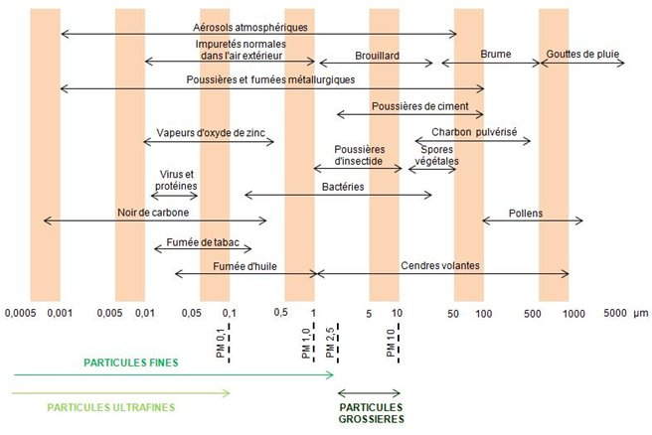
Taille des particules en suspension
en fonction de leurs origines
Charpin D et al. Rev Mal Respir. 2016;33:484-508
Notes:
Cette figure permet de visualiser la taille des aérosols atmosphériques qui va de 10⁻³ à 50 microns et de situer la taille des différentes particules en suspension en fonction de leur origine, enfin de définir ce que sont des particules fines et des particules ultrafines par opposition aux particules grossières et aux particules visibles au-delà de 10 microns.

Slide 5
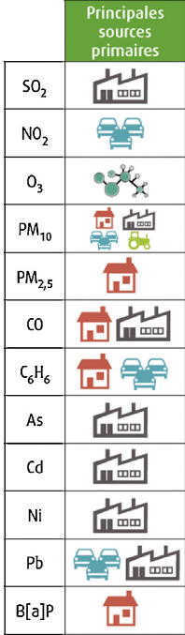


Les principaux polluants
et leurs principales origines
Quelles sont les principales sources de NO2 et de particules fines en France?
Source : SOeS
Notes:
Présentation simpliste des différents polluants et de leur principale source. L’orateur devra se concentrer sur la définition des particules fines et des oxydes d’azote qui sont en concentration importante à l’heure actuelle, qui ne sont pas en diminution très forte et qui ont un impact avéré sur la santé, dont respiratoire. La pollution acide peut ne pas être abordée, ayant été divisée par 10 en 50 ans. Les effets de l’ozone ne sont pas négligeables mais « accessoires » par rapport aux effets des particules fines. Le CO₂, dont la concentration est en augmentation et qui est le principal facteur du réchauffement climatique, n’est pas présenté mais peut être évoqué, même si « hors sujet ».

Slide 6
Les principaux polluants
et leurs principales origines
En 2015, France entière, environ 50% des émissions de particules fines sont issues du résidentiel/tertiaire (60% pour les PM 1 et 45% pour les PM 2,5) et 10% du trafic routier
Source : CITEPA 2016
Notes:
Le message est que 50% des particules fines en France sont issues du chauffage résidentiel et 10% du trafic routier. Ces chiffres peuvent être différents en fonction des villes considérées. Mais même à Paris les émissions de Particules proviennent plus du résidentiel. Chacun peut facilement trouver les informations qui l’intéressent ou le concernent.
Les chaudières anciennes comme celles-ci sont très polluantes. Attention cependant il s’agit des émissions, et le ratio résidentiel/trafic peut être différent au niveau des concentrations au niveau des capteurs.
Les médias passent sous silence le rôle du chauffage résidentiel dans la pollution atmosphérique. La nécessité de régler les brûleurs, de réduire la consommation de fioul, de gaz, de bois, etc., d’isoler son habitat, etc..

Slide 7
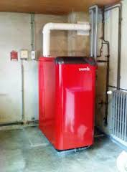
Les principaux polluants
et leurs principales origines
Source : SOeS
Notes:
Le message est que 50% des particules fines en France sont issues du chauffage résidentiel et 10% du trafic routier. Ces chiffres peuvent être différents en fonction des villes considérées. Mais même à Paris les émissions de Particules proviennent plus du résidentiel. Chacun peut facilement trouver les informations qui l’intéressent ou le concernent.
Les chaudières anciennes comme celles-ci sont très polluantes.
Les médias passent sous silence le rôle du chauffage résidentiel dans la pollution atmosphérique. La nécessité de régler les brûleurs, de réduire la consommation de fioul, de gaz, de bois, etc., d’isoler son habitat, etc..

Slide 8
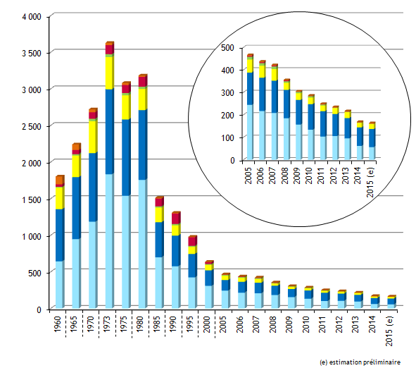

SO₂
Émissions atmosphériques par secteur en France métropolitaine en kt
CITEPA, avril 2016. Inventaire des émissions de polluants atmosphériques et de gaz à effet de serre en France – Format SECTEN © CITEPA 2016
Notes:
La pollution acide (SO₂ notamment) est un phénomène du passé qui est réglé par la désindustrialisation, notamment dans l’énorme secteur de transformation d’énergie.

Slide 9
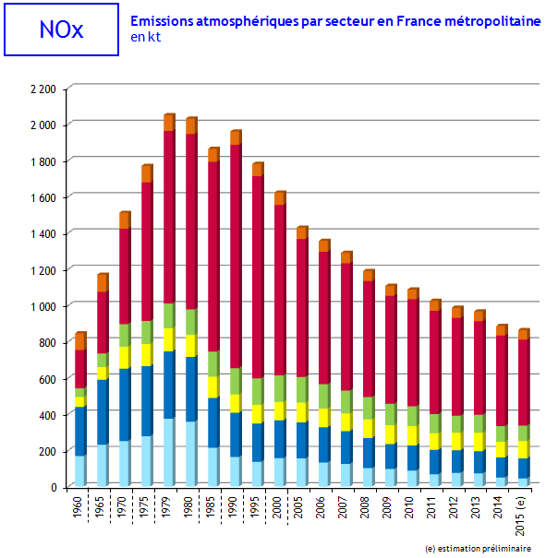
NOx
Émissions atmosphériques par secteur en France métropolitaine en kt
Les émissions d’oxyde d’azote ont été divisées par 2 en 30 ans du fait de la « désindustrialisation » de la France et de la limitation des émissions issues des véhicules particuliers imposée par les normes européennes
CITEPA, avril 2016. Inventaire des émissions de polluants atmosphériques et de gaz à effet de serre en France – Format SECTEN © CITEPA 2016
Notes:
Les oxydes d’azote diminuent peu, peut-être pas, depuis 2-3 ans. Ils sont issus essentiellement du transport routier. Ils participent bien sûr au réchauffement climatique mais ont également une toxicité directe sur l’appareil respiratoire.

Slide 10
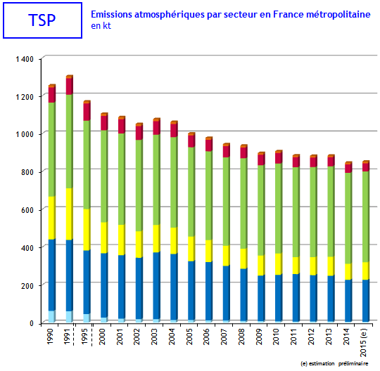
TSP
Émissions atmosphériques par secteur en France métropolitaine en kt
TSP : toutes particules en suspension
CITEPA, avril 2016. Inventaire des émissions de polluants atmosphériques et de gaz à effet de serre en France – Format SECTEN © CITEPA 2016
Notes:
Stagnation depuis 2-3 ans des particules en suspension. Le problème est lié à l’industrie manufacturière et aux émissions de l’agriculture et sylviculture. Mais, il s’agit pour ce dernier émetteur de grosses particules ou de particules visibles (poussières minérales, végétales, etc.) dont la nocivité n’est pas avérée.
Réduction des émissions de PM_{2,5} qui est relativement lente depuis 2011 (les données 2015 sont verrouillées). Ratio résidentiel / tertiaire sur transports routiers très en faveur des 1ers.

Slide 11
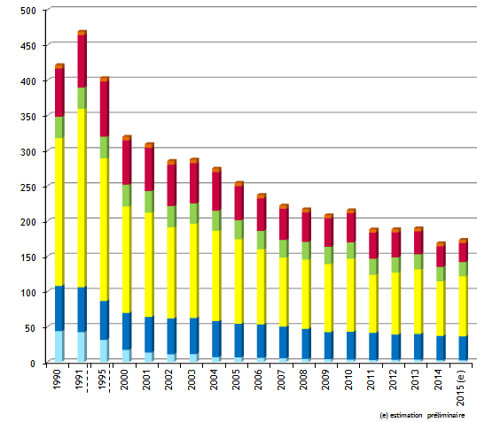
PM_{2,5}
Émissions atmosphériques par secteur en France métropolitaine en kt
Les émissions de PM_{2,5} ont été divisées par 3 en 25 ans en raison principalement d’une meilleure isolation des habitats, qui conduit à une réduction des émissions liées au chauffage résidentiel
CITEPA, avril 2016. Inventaire des émissions de polluants atmosphériques et de gaz à effet de serre en France – Format SECTEN © CITEPA 2016
Notes:
Réduction des émissions de PM_{2,5} qui est relativement lente depuis 2011 (les données 2015 sont verrouillées maintenant). Ratio résidentiel/tertiaire sur transports routiers très en faveur des 1ers.

Slide 12
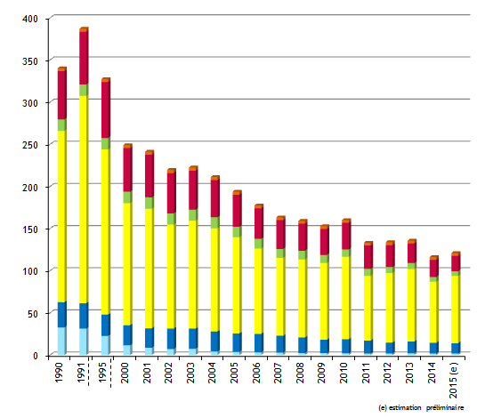
PM_{1,0}
Émissions atmosphériques par secteur en France métropolitaine en kt
CITEPA, avril 2016. Inventaire des émissions de polluants atmosphériques et de gaz à effet de serre en France – Format SECTEN © CITEPA 2016
Notes:
Réduction des émissions de PM₁ qui est relativement lente depuis 2011 (les données 2015 sont verrouillées maintenant). Ratio résidentiel/tertiaire sur transports routiers très en faveur des 1ers.

Slide 13
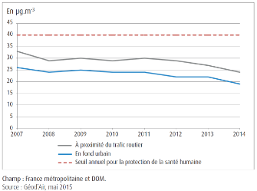
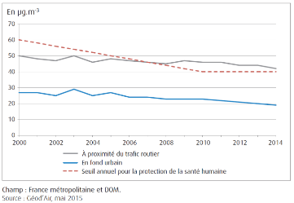
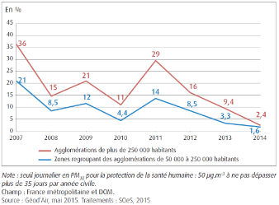
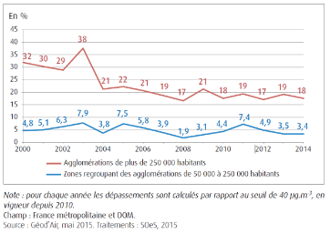
Évolution des concentrations aériennes moyennes annuelles de PM₁₀ (a) et NO₂ (b). Évolution du pourcentage de stations ne respectant pas les seuils journaliers en PM₁₀ (c) et NO₂ (d).
a
b
c
d
Charpin D et al. Rev Mal Respir. 2016;33:484-508
Notes:
Ces 4 figures permettent une interprétation nuancée.
D’un côté, la pollution particulaire et en oxyde d’azote se réduit régulièrement, aussi bien dans les grandes villes que dans les petites, même s’il reste un différentiel.
De l’autre, le non-respect des seuils journaliers se réduit mais reste relativement important dans les grandes villes, notamment pour ce qui concerne les oxydes d’azote.

Slide 14
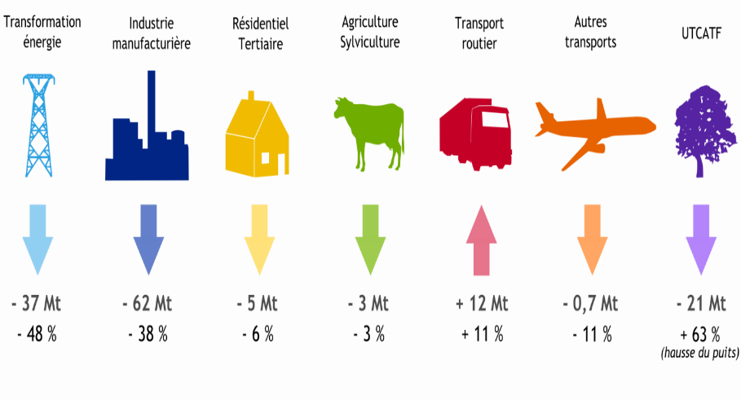
Évolution 1990-2014 par secteur pour le PRG (hors biomasse)
Émissions en Mt CO₂
CITEPA, avril 2016. Inventaire des émissions de polluants atmosphériques et de gaz à effet de serre en France – Format SECTEN © CITEPA 2016
Notes:
Le message est l’augmentation des émissions de CO₂ due au trafic routier qui est en hausse et donc le rôle du trafic routier dans le réchauffement climatique (a priori hors sujet). Les voitures sont de moins en moins polluantes ( moins de plomb, de particules), mais la réduction des émissions de CO2 est faible et ne compense pas l’augmentation du parc automobile
Les tendances sont favorables pour les autres grosses émissions de CO₂, notamment bien sûr pour l’industrie manufacturière. Globalement le CO2 diminue.

Slide 15
Les effets sur la santé
Notes:
2ème partie consacrée aux effets sur la santé. Les effets de la pollution chronique sur la mortalité sont mis en exergue. Des exemples sont donnés sur le rôle des pics de pollution et sur les effets de la pollution sur la morbidité respiratoire.

Slide 16
Effet à court terme/long terme des polluants
sur la santé
Les effets sanitaires sont beaucoup mieux connus grâce à des études épidémiologiques puissantes s’appuyant sur des effectifs importants.
« En termes d’effets sur la santé, le niveau moyen annuel de pollution, notamment particulaire, a un impact plus important que celui des pics de pollution et les effets chroniques rendent compte de 90% de la morbidité et mortalité observées »
Il est démontré que c’est en réduisant cette pollution de fond que l’on est le plus efficace pour éviter ou réduire la fréquence des épisodes de « pics »
Charpin D et al. Rev Mal Respir. 2016;33:484-508
Notes:
Ces phrases sont reprises du document d’experts publié dans la RMR, dont le 1er auteur est D. Charpin.
Ces phrases sont consensuelles.

Slide 17
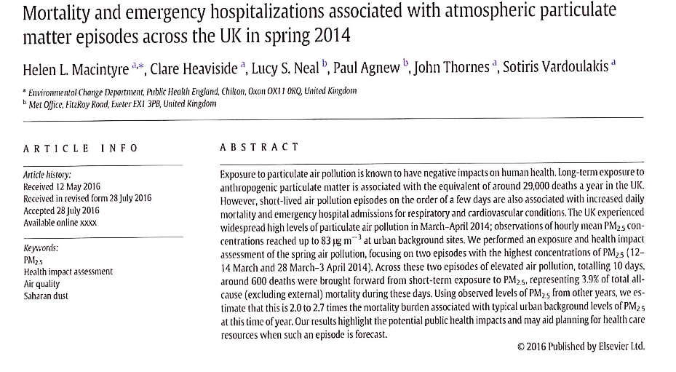
Exposure to particulate air pollution is known to have negative impacts on human health. Long-term exposure to anthropogenic particulate matter is associated with the equivalent of around 29,000 deaths a year in the UK. However, short-lived air pollution episodes on the order of a few days are also associated with increased daily mortality and emergency hospital admissions for respiratory and cardiovascular conditions. The UK experienced widespread high levels of particulate air pollution in March–April 2014; observations of hourly mean PM_{2.5} concentrations reached up to 83 μg m⁻ ³ at urban background sites. We performed an exposure and health impact assessment of the spring air pollution, focusing on two episodes with the highest concentrations of PM_{2.5} (12–14 March and 28 March–3 April 2014). Across these two episodes of elevated air pollution, totalling 10 days, around 600 deaths were brought forward from short-term exposure to PM_{2.5}, representing 3.9% of total all-cause (excluding external) mortality during these days. Using observed levels of PM_{2.5} from other years, we estimate that this is 2.0 to 2.7 times the mortality burden associated with typical urban background levels of PM_{2.5} at this time of year. Our results highlight the potential public health impacts and may aid planning for health care resources when such an episode is forecast.
Environ Int. 2016 Aug 24., [Epub ahead of print]
Notes:
Cependant, les pics de pollution peuvent être responsables d’une augmentation des hospitalisations en urgence et d’une mortalité significative. L’abstract est assez explicite. Le mieux est bien sûr de lire l’article, qui est accessible même aux non-spécialistes. Il y en a évidemment beaucoup d’autres, ce n’est qu’un exemple assez représentatif de ce qu’on va trouver dans la littérature.
Se pose la question de mortalité anticipée, sujet qu’il est recommandé de ne pas aborder quand on n’est pas spécialiste. Au risque de susciter les mêmes polémiques que celles déclinées lors des épisodes de canicule : est-ce des décès « illégitimes » ou seulement anticipés de quelques jours/semaines/mois ?

Slide 18
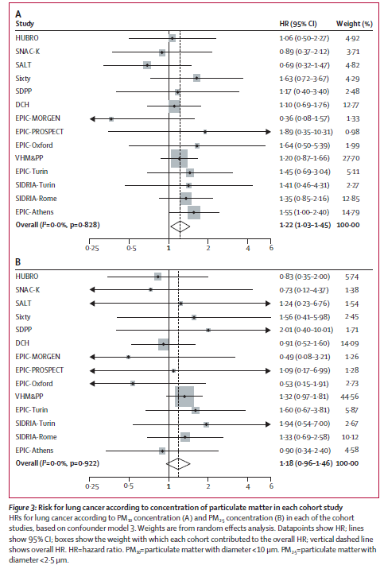
Air pollution and lung cancer incidence in 17 European cohorts: prospective analyses from the European Study of Cohorts for Air Pollution Effects (ESCAPE)
Ole Raaschou-Nielsen, Zorana J Andersen, Rob Beelen, Evangelia Samoli, Massimo Stafoggia, Gudrun Weinmayr, Barbara Hoff mann, Paul Fischer,
Mark J Nieuwenhuijsen, Bert Brunekreef, Wei W Xun, Klea Katsouyanni, Konstantina Dimakopoulou, Johan Sommar, Bertil Forsberg, Lars Modig,
Anna Oudin, Bente Oftedal, Per E Schwarze, Per Nafstad, Ulf De Faire, Nancy L Pedersen, Claes-Göran Östenson, Laura Fratiglioni, Johanna Penell,
Michal Korek, Göran Pershagen, Kirsten T Eriksen, Mette Sørensen, Anne Tjønneland, Thomas Ellermann, Marloes Eeftens, Petra H Peeters,
Kees Meliefste, Meng Wang, Bas Bueno-de-Mesquita, Timothy J Key, Kees de Hoogh, Hans Concin, Gabriele Nagel, Alice Vilier, Sara Grioni,
Vittorio Krogh, Ming-Yi Tsai, Fulvio Ricceri, Carlotta Sacerdote, Claudia Galassi, Enrica Migliore, Andrea Ranzi, Giulia Cesaroni, Chiara Badaloni,
Francesco Forastiere, Ibon Tamayo, Pilar Amiano, Miren Dorronsoro, Antonia Trichopoulou, Christina Bamia, Paolo Vineis*, Gerard Hoek*
Lancet Oncol. 2013 Aug;14(9):813-22.
Notes:
Très belle revue systématique avec données méta-analytiques publiée il y a 3 ans dans Lancet Oncology. Il n’y a pas de donnée très nouvelle depuis mais à vérifier par les spécialistes du CS. Cela montre l’effet de la pollution sur l’incidence du cancer du poumon et permet de chiffrer de façon objective le risque lié au PM₁₀ (A) et au PM_{2,5} (B).

Slide 19
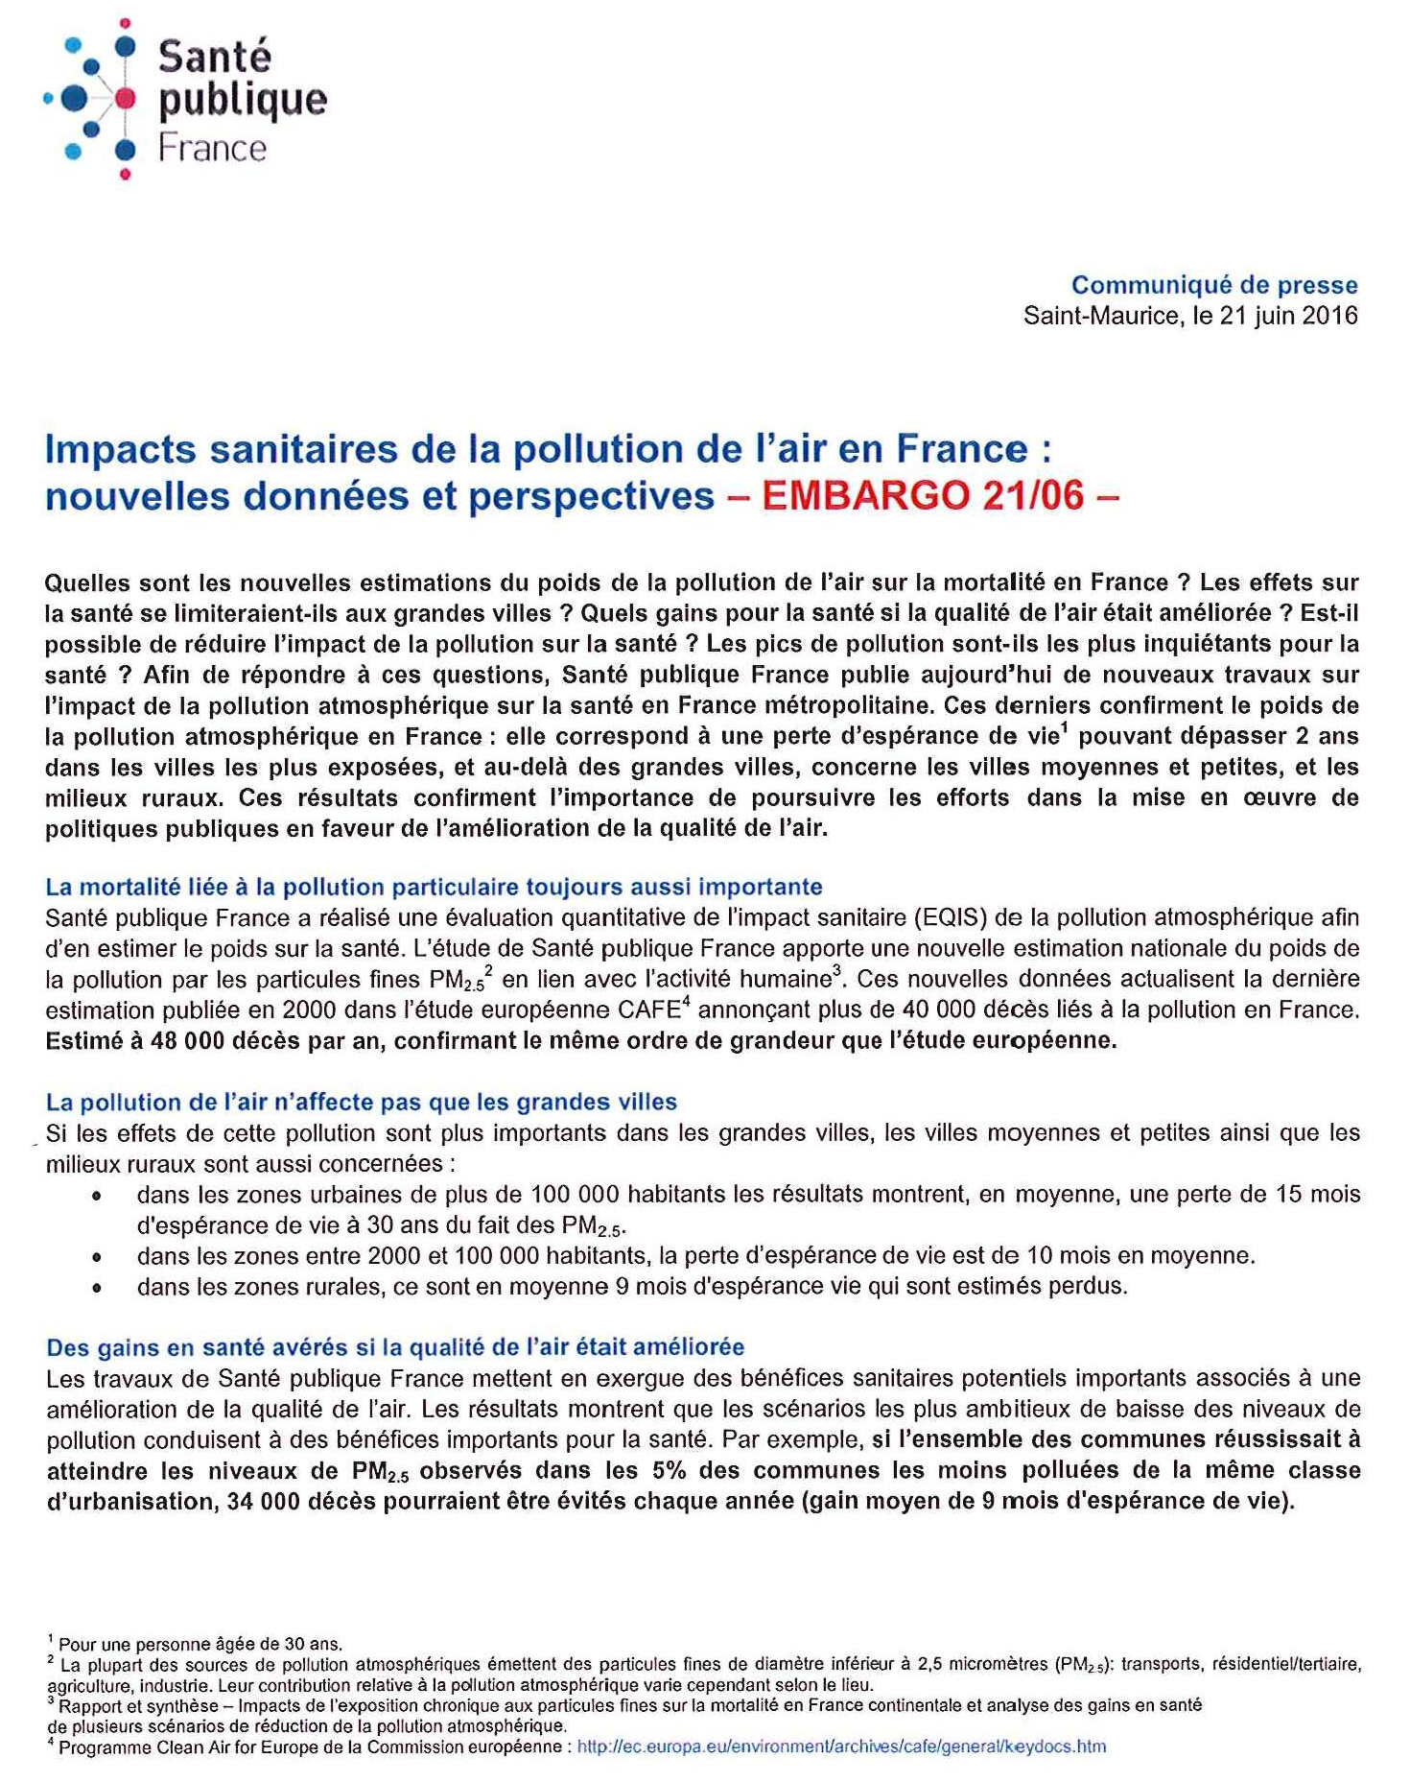
Notes:
Le rapport de Santé publique France publié en juin 2016 mérite que l’on s’y arrête.
Ce travail est décrit comme remarquable par les épidémiologistes spécialistes. La communication qu’il a générée est en revanche très discutable.
Il est composé d’un texte long d’une 60aine de pages et d’un texte de synthèse d’une 10aine de pages qu’il est conseillé de lire,

Slide 20
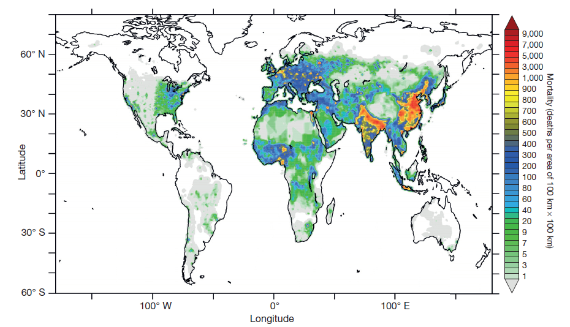
Mortalité liée à la pollution atmosphérique dans le monde en 2010
Lelieveld J et al. Nature. 2015 Sep 17;525(7569):367-71
Notes:
Données classiques publiées il y a 2 ans dans Nature, qui permet de situer l’Europe par rapport au monde et la France au sein de l’Europe, et de voir aussi les zones plus dangereuses au nord de l’Europe (Allemagne, Pays Bas, Sud de l’Angleterre et…. Paris).

Slide 21
Concentrations annuelles moyennes de PM_{2.5}
utilisées dans l’EQIS (modèle Gazel-Air 2007-2008)
(source : InVS -Associations Agréées de Surveillance de la Qualité de l’Air)
Impacts
Medina S., Pascal M., Tillier C. Impacts de l’exposition chronique aux particules fines sur la mortalité en France continentale et analyse des gains en santé de plusieurs scénarios de réduction de la pollution atmosphérique. Saint-Maurice : Santé publique France ; 2016. 12 p. Disponible à partir de l’URL:www.santepubliquefrance.fr
Notes:
Données françaises sur les concentrations annuelles de PM_{2,5} qui montrent une France « coupée en 2 » de façon classique, des zones rouges à Paris, Lille, Strasbourg et dans la vallée du Rhône.

Slide 22
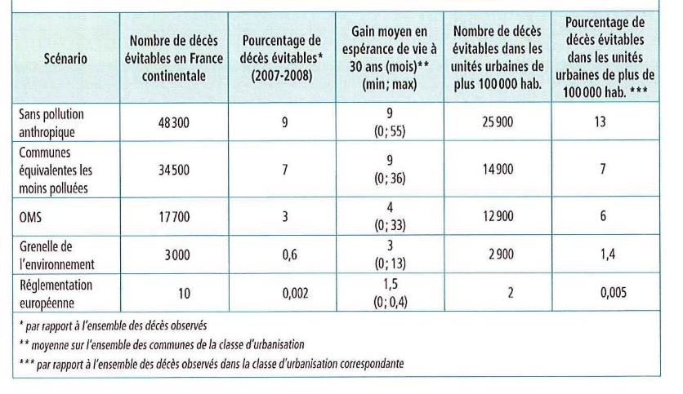
Gains attendus des différents scénarios
de réduction de PM_{2,5}
Medina S., Pascal M., Tillier C. Impacts de l’exposition chronique aux particules fines sur la mortalité en France continentale et analyse des gains en santé de plusieurs scénarios de réduction de la pollution atmosphérique. Saint-Maurice : Santé publique France ; 2016. 12 p. Disponible à partir de l’URL:www.santepubliquefrance.fr
Notes:
Ce tableau est extrait de la version courte du rapport et est très explicite. Les 48000 morts liés aux particules fines s’inscrivent dans un scénario « Sans pollution anthropique ».
Si toutes les villes étudiées avaient un niveau de pollution qui était identique aux 5% des villes les moins polluées, le chiffre serait de 34500 .
Si l’on prenait comme scénario un niveau de pollution qui serait celui vers lequel on doit tendre selon l’OMS, le chiffre serait de 17 700.
Si l’on se réfère au niveau de pollution qui est celui inscrit dans le Grenelle de l’environnement, le chiffre serait de 3000.
Si on se réfère à la réglementation en vigueur, c’est-à-dire si l’on respectait la réglementation européenne, le nombre de décès, et donc les gains attendus par effet miroir, serait de 10/an.

Slide 23
Gain moyen en espérance de vie à 30 ans dans le scénario « sans pollution anthropique » (source : InVS)
Gain moyen en espérance de vie à 30 ans dans le scénario « OMS » (source : InVS)
Medina S., Pascal M., Tillier C. Impacts de l’exposition chronique aux particules fines sur la mortalité en France continentale et analyse des gains en santé de plusieurs scénarios de réduction de la pollution atmosphérique. Saint-Maurice : Santé publique France ; 2016. 12 p. Disponible à partir de l’URL:www.santepubliquefrance.fr
Notes:
Ces cartes, qui représentent les gains moyens en espérance de vie, suivent la logique des données précédentes. Le gain est évidemment proportionnel au niveau actuel de pollution et très variable en fonction du scénario « sans pollution anthropique » ou scénario « valeurs guides de l’OMS ».

Slide 24
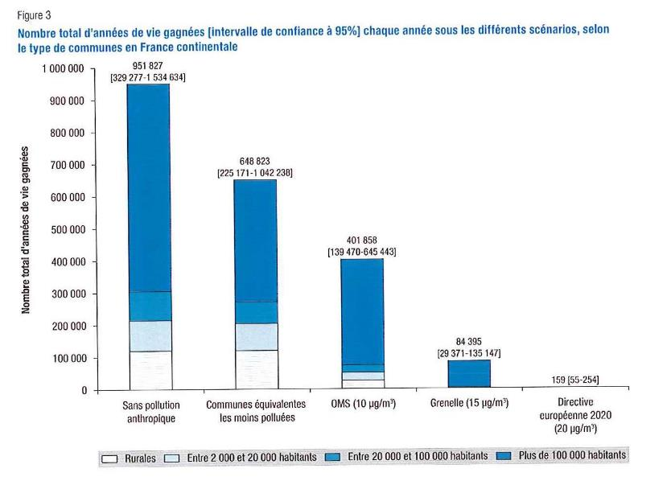
Années de vie gagnées chaque année,
selon le type de commune
Medina S., Pascal M., Tillier C. : Santé publique France ; 2016. 12 p. Disponible à partir de l’URL:www.santepubliquefrance.fr
Notes:
Autre façon de montrer le gain potentiel en fonction des différents scénarios, qui est exprimé ici selon la taille des villes concernées.

Slide 25
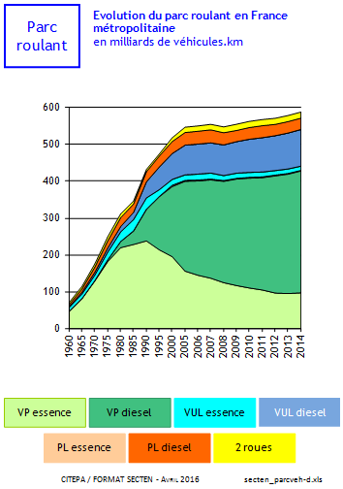

Que penser du « Diesel » ?
Intérêt / nécessité économique pour les pays producteurs de pétrole, mais pas d’intérêt économique pour les pays utilisateurs
VP diesel :
Même type d’émissions que VP essence
Mais plus de particules et de Nox
Les gaz d’échappement des moteurs diésel sont cancérigènes sur le poumon (CIRC 2012)
La pollution atmosphérique est également classée cancérigène (2013)
Plus de justification financière
« Dé-diesélisation » du parc de VP en France: - 15% de VP diésel neuf en 5 ans
CITEPA, avril 2016. Inventaire des émissions de polluants atmosphériques et de gaz à effet de serre en France – Format SECTEN © CITEPA 2016
Charpin D et al. Rev Mal Respir. 2016;33:484-508
Notes:
Il s’agit d’un sujet sensible volontairement réduit à sa plus simple expression.
Les avis sont très opposés sur l’impact sanitaire du diesel. J’ai supprimé la phrase « impact sanitaire surestimé », même si c’est peut-être vrai, notamment d’après les conférences auxquelles j’ai assisté, surtout si on considère les études épidémiologiques qui sont utilisées pour évaluer l’impact clinique (C Habert, R Garnier, RMR 2015).
Quoi qu’il en soit, l’évolution va vers une « de-diéselilation » du parc de voitures particulières en France, qui semble irréversible, d’autant que les constructeurs ont fait depuis 5 ans d’énormes efforts pour produire des moteurs essence qui consomment peu. Le parc en véhicules particuliers diesel, après une franche augmentation depuis près de 30 ans, est stabilisé depuis 2-3 ans et va baisser dans la mesure où les achats de véhicules neufs diminuent régulièrement (- 15% entre 2010 et 2015, c’est vraisemblablement -20% en 2016). A partir du moment où il n’y aura plus de justification financière pour le particulier d’avoir un diesel, ce n’est probablement plus la peine de « polémiquer »r » sur l’impact surestimé ou pas ? Je laisse juge.
Le problème en revanche n’est pas réglé pour les véhicules professionnels.
Il est loin d’être réglé au niveau géopolitique et géostratégique car le pétrole brut qui sort des puits est composé d’une partie, qui de façon incontournable, va pouvoir donner de l’essence et d’une autre qui de la même façon ne pourra donner que du gasoil, du kérosène, etc. Que faire de ces combustibles dits sales ?

Slide 26
Que dire aux patients et au public en cas de pics de pollution
Les personnes à risque ou « sensibles » sont notamment celles atteintes de maladies respiratoires ou cardiaques, les femmes enceintes, les nourrissons et les enfants en bas âge (crèche ou maternelle)
Messages de bon sens qui peuvent s’appliquer au patient et au public
Observance rigoureuse des traitements à visée respiratoire et cardiaque lors d’un épisode de forte pollution.
L’activité physique et sportive impliquant une hyperventilation (la bouche ouverte en permanence) est déconseillée lors des pics de pollution et au voisinage des voies à grande circulation.
Il n’y a pas lieu de garder les enfants à la maison en cas de pic de pollution, du fait de la présence des mêmes polluants qu’à l’extérieur (excepté l’ozone) et du fait de la présence possible de polluants domestiques (tabagisme passif notamment).
Notes:
Ces données sont issues du texte RMR, donc validées par la SPLF. Mais, il n’y a pas de validation scientifique… Lors de la FMC Pollution 2015, où il y avait notamment Denis Zmirou qui a rédigé le chapitre sur « Que dire aux patients en cas de pic de pollution », il y a eu des discussions assez longues sur la notion de sujets sensibles, qu’en fait personne n’a pu définir. De cette discussion, il est ressorti qu’on ne pouvait pas séparer réellement les messages à envoyer aux patients et ceux à envoyer au public, d’où la formulation ci-dessus. Pour certains, il faut classer dans sujets sensibles, les sujets qui se décrivent comme sensibles, c’est-à-dire qui ne supportent pas (notion subjective) les pics de pollution, ce qui est contesté par d’autres.
Je propose donc d’en rester à ces messages très simples.

Slide 27
Synthèse et conclusions
Notes:
Libre à chacun de synthétiser et de conclure en fonction des messages qu’il veut sur-exprimer.

